Slide 1
PREZENTACJA
ZASADY NETYKIETY

Slide 2
1.Nie należy publikować w internecie niezgodnych z prawem platformy treści

Slide 3
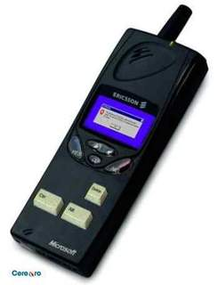
2.Każdy email powinien mieć jasny, odzwierciedlający zawartość wiadomości, tytuł.

Slide 4
3.Absolutnie nie wolno stosować wulgaryzmów.

Slide 5
4.Nie wolno grozić nikomu nawet osobom znanym prywatnie

Slide 6
5.Nie należy wchodzić w nieznane linki ani pisać z osobami nieznanymi

Slide 7
6.Nie należy podszywać się pod inne osoby

Slide 8
7.Nie powinno się umawiać z podejrzanymi osobami

Slide 9
8.Nie należy przesyłać pocztą plików większych niż 200KB bez uprzedzenia adresata

Slide 10
9.Nie wolno rozsyłać „łańcuszków szczęścia”.

Slide 11
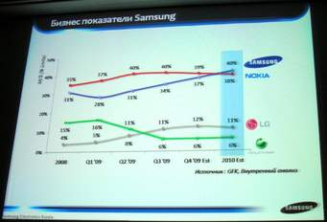
10.Nie wolno wchodzić i instalować lub pobierać na swoje urządzenie aplikacji takich jak: Błękitny wieloryb, które mają na celu zastraszanie lub okaleczanie się co może doprowadzić nawet do śmierci

Slide 12
NUMERY W DZIENNIKU 18 I 12

